Slide 1

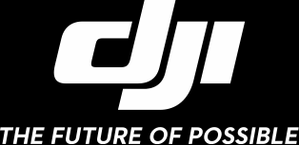
Deep Understanding Tesla FSD
teng.kang (康腾)
研发部/开发管理部/量产自动驾驶研发部
2021.12.18

Slide 2
01
Freespace综述
02
Tesla FSD解析
目录
contents
▪ Part 1: HydraNet
▪ Part 2: Vector Space
▪ Part 3: Planning & Control
▪ Part 4: Auto Labeling, Simulation
03
Q&A

Slide 3
01
Freespace综述
Notes:
下面我们开始

Slide 4
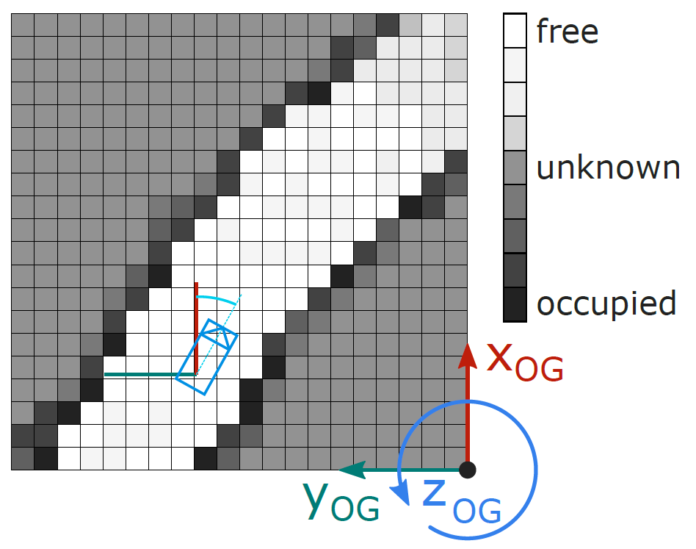
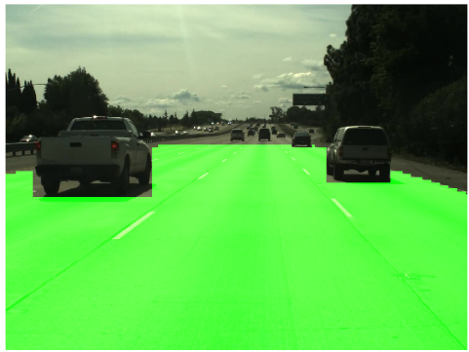
Freespace综述
表征形式：
矢量包络表征
极坐标系下的360或者720个点，多数情况视觉使用，好处是msgsize够小，缺点是不能表达遮挡物后面的可通行情况
栅格表征
多激光使用，数据量大，但表征丰富，可以表达遮挡物后的可通行情况，用于复杂的规划a星搜索。
工程上，l2一般都是矢量表征，l4一般用栅格表征的方案

Slide 5
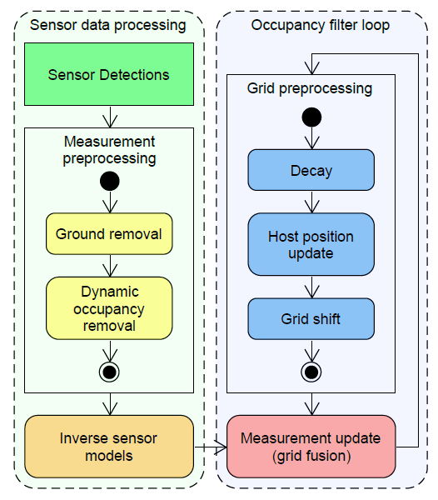
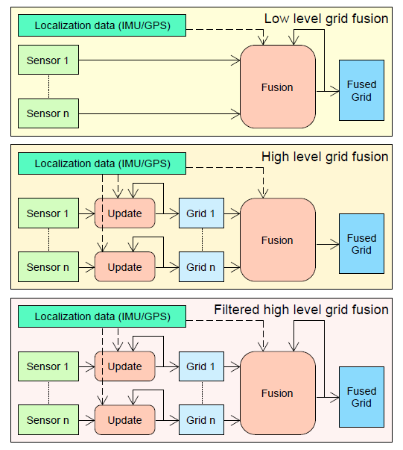
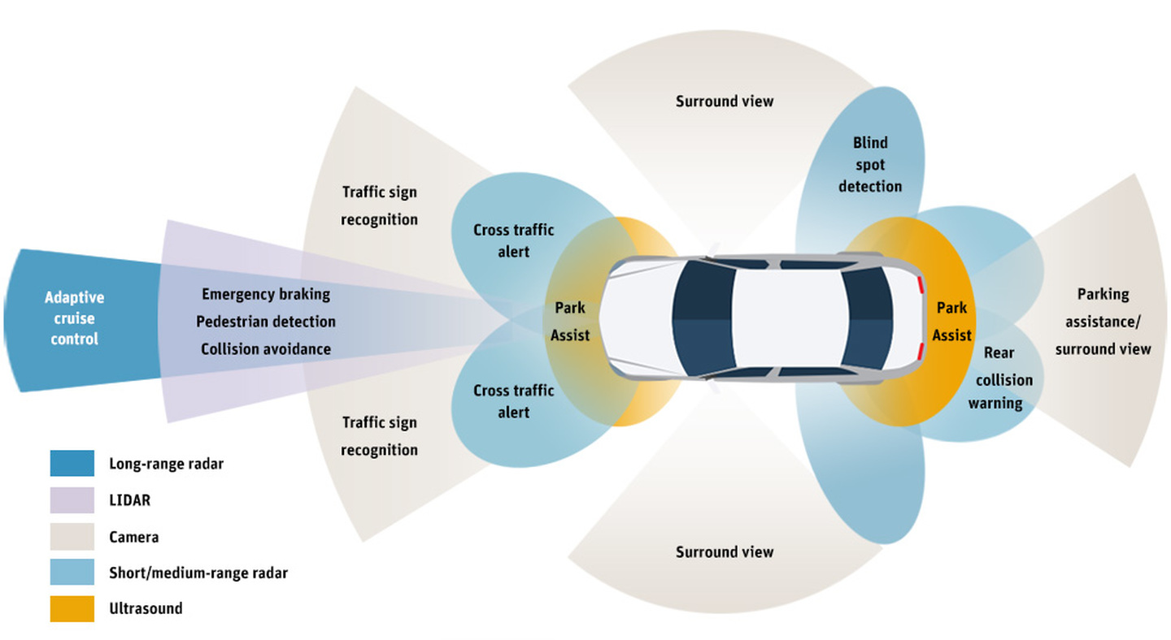
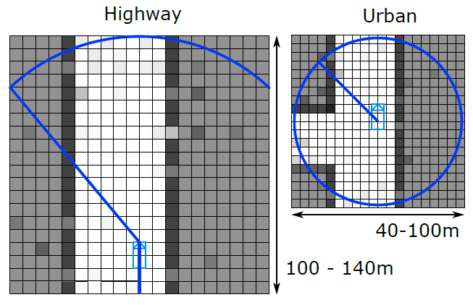
Freespace综述
Multi Sensors
Occupancy grid algorithm flow
Low and high level grid fusion
frameworks comparison
Highway and urban grid

Slide 6
02
Tesla FSD解析
Notes:
下面我们开始

Slide 7
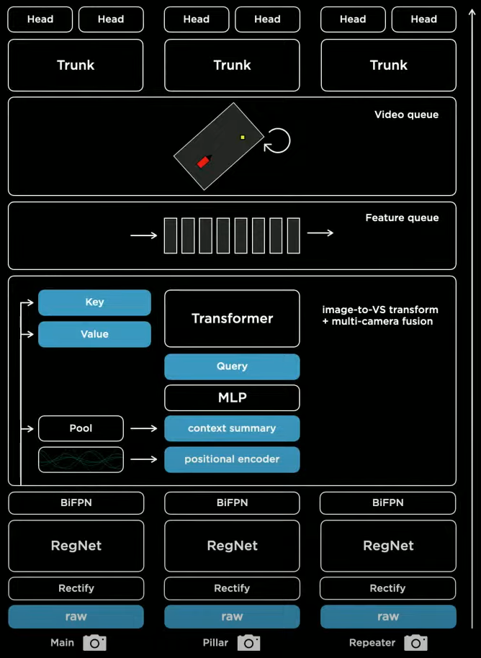
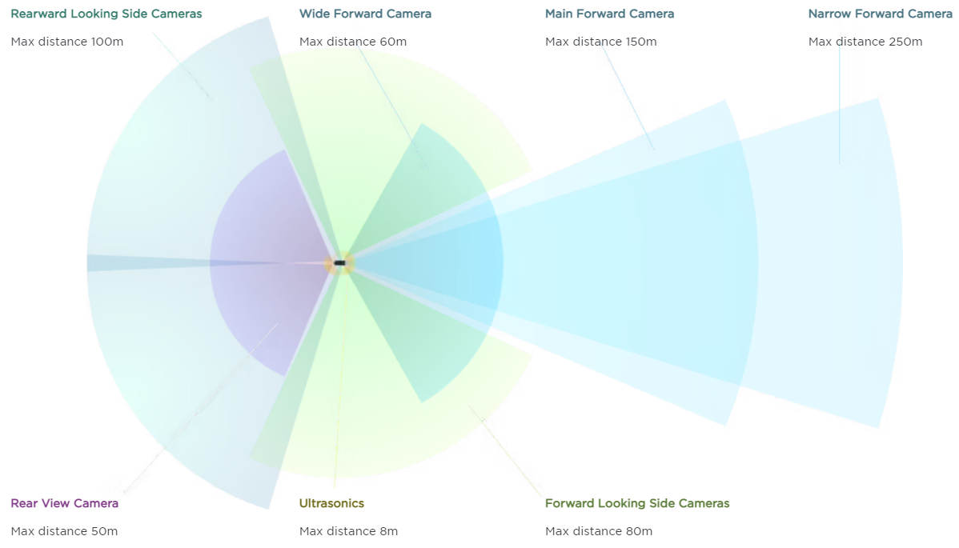
Tesla FSD解析
亮点
▪ Vector Space 向量空间 -- 表征形式
▪ Multi Camera Fusion 多相机融合 -- 空间信息
▪Video Fusion 时序融合 -- 时序信息
输入
▪ 1280x960 12 bits(HDR) @ 36Hz，RAW
▪ 输入使用了比较低像素的相机。
▪ 使用12bits HDR，应该是用来解决相机曝光问题。
▪ 使用RAW结果，减少马赛克算法预处理，理论上提供更多的信息量。
网络结构（HydraNet）
▪ Backbone： RegNet，目前主流最好的backbone
▪ Neck： BiFPN，多尺度的传统做法
▪ Heads： HydraNet Detection:

Slide 8
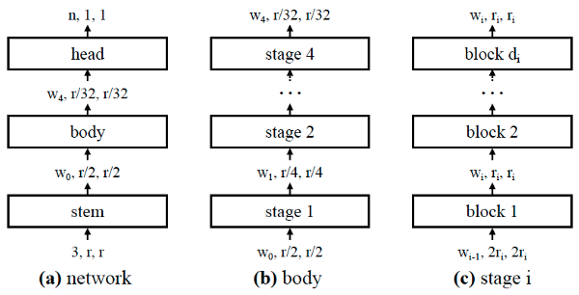
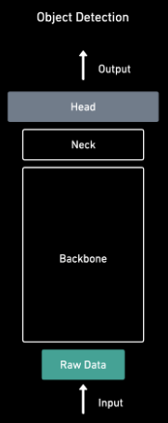
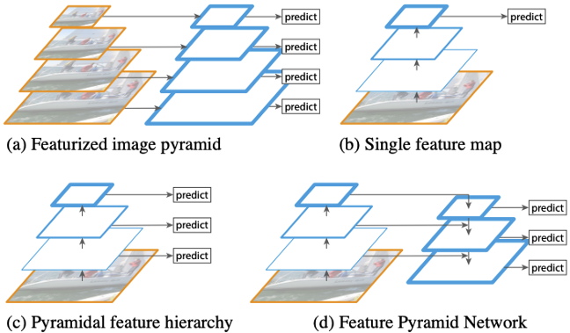
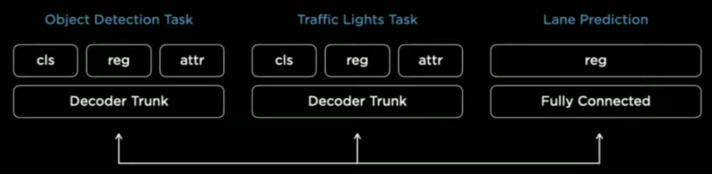
backbone: RegNet
2020 Facebook
Designing Network Design Spaces
Tesla FSD解析
1. 一个非常好的设计空间
2. 权衡延迟和准确性
neck: BiFPN
AlexNet/VGG/ResNet/DenseNet/AutoML/NAS
2019 Google
EfficientDet: Scalable and Efficient Object Detection
1. 在自上向下特征融合之后，再自下而上进行融合
2. 在融合特征时，由于不同的输入特征具有不同的分辨率，它们通常对输出特征的贡献不同。为每个输入增加了一个额外的权重。
head: HydraNet
浅层网络—学习细节，深层网络—学习语义
2016 CVPR
You Only Look Once: Unified, Real-Time Object Detection
1. Feature Sharing : 减少重复卷积计算、backbone数量
2. De-Couples-Tasks：特定任务与主干解耦，能够单独微调任务
3. Representation Bottleneck：在训练过程中缓存特征，当在做微调工作流时，只使用缓存的特征对头部进行微调。
Object Detection Structure
Input→backbone→neck→head→Output
cls--分类，reg--回归边界框+中心

Slide 9
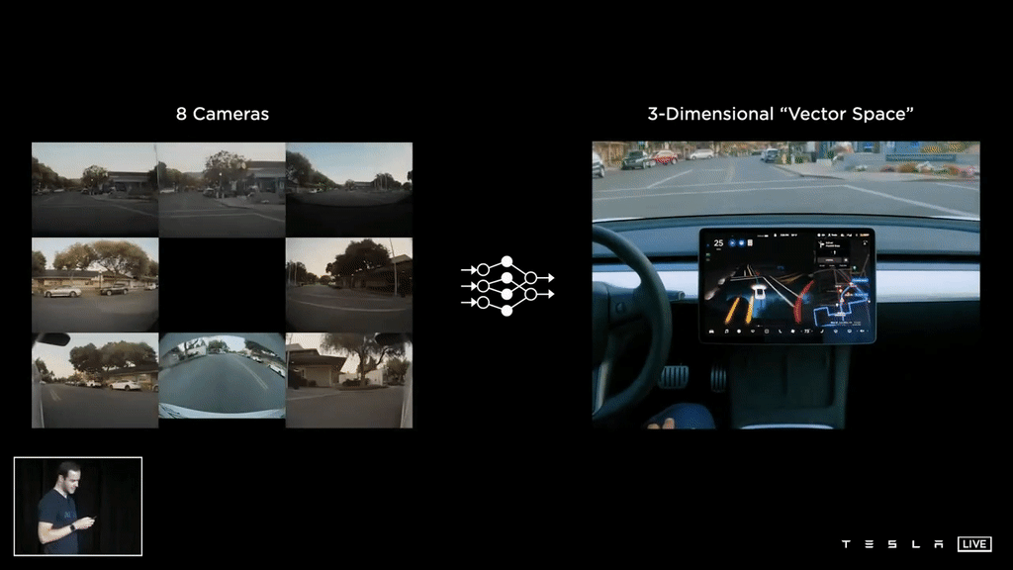
Vector Space
感知系统预测的结果必须转化为三维空间，这是Plan & Control系统的基础。特斯拉将这个 3D 空间称为“向量空间”。车辆及其所在空间的信息，如车辆的位置、速度、车道、标志、信号灯和周围物体等。

Slide 10
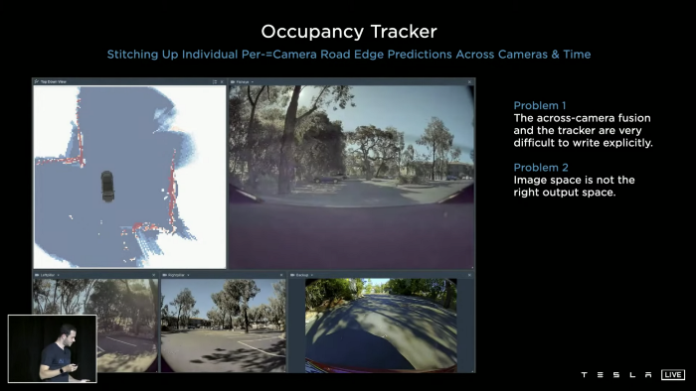
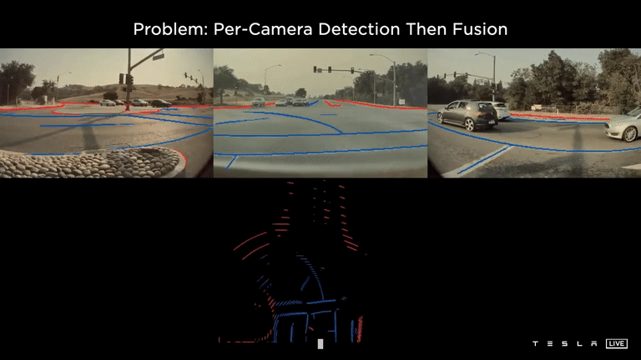
Vector Space
Problem 1 - Occupancy Tracker
Problem 2 - Per-cam detection then fusion
单目预测结果后再重新投影到物理世界
IPM投影
Border or Freespace ：
Lane：
1. 单相机内部目标的 tracker 要处理各种 case，很难， 相机之间更是如此。
2. 目前单目的测距模型依赖了非常多的先验条件（大概率不能完全满足），造成投影误差根本没办法控制。
1. 图像每像素对应的物理空间，随着距离增加会越来越大，也就是解析度会降低。
2. 一旦先验条件不满足度增加，整个投影结果都会出现不稳定。
Detection：
prediction of occluded areas
prediction of larger objects (an object spans multi cameras)

Slide 11
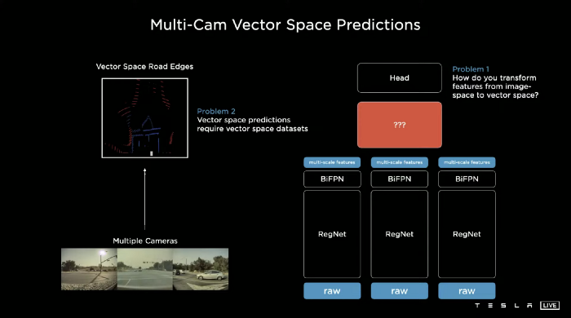
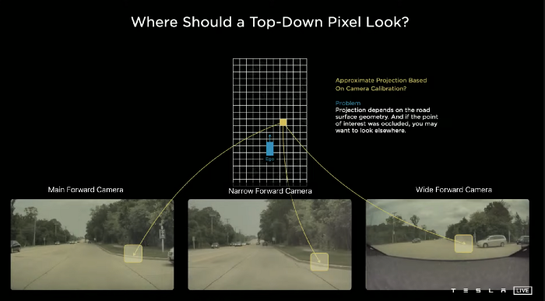
First Principles thinking
Multi-Cam Fusion
We’d like to take all of the images and simultaneously feed them into a single neural net and directly output in vector space.
Two difficulties：
Two technologies：
1. 如何将特征从图像空间转换到向量空间？ 以及如何使其可区分，以便端到端训练成为可能。
2. 所有的优化方法只有在函数可微时才有效。如果想在神经网络中进行向量空间预测，你需要基于向量空间特定的数据集。
1. Learning where to look.(image->BEV + multi-cam fusion)
multi-cam, multi-scale features -> Transformer -> BEV
2. Variations in Camera Calibration(Rectify)
Camera Calibration -> virtual common camera

Slide 12
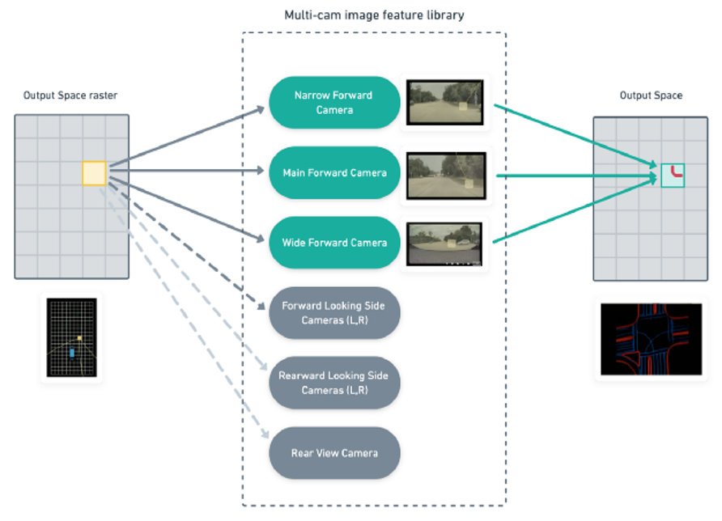
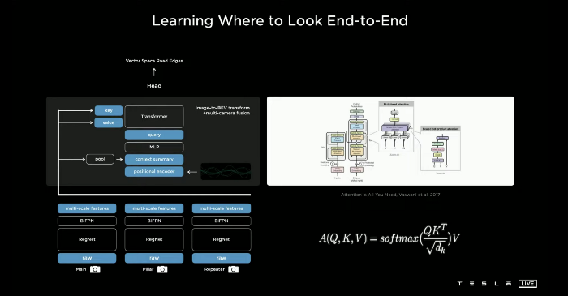
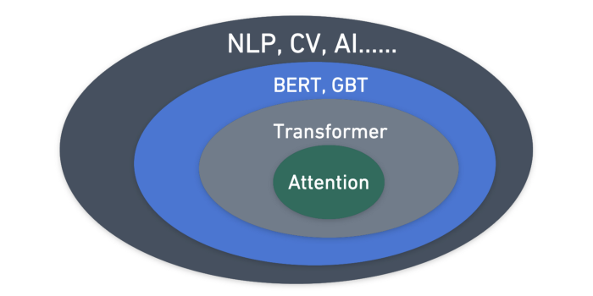
Transformer
Image Space转换为Vector Space的过程：
1. 初始化一个输出空间大小的栅格：Output Space Raster
2. 对输出空间栅格上的点进行位置编码。接下来，使用多层感知器（MLP）将其编码为一组查询向量，例如黄色栅格。
3. 所有图像（来自 8 个摄像头）及其特征也发出自己的键和值。 （Multi-Cam image feature library）
4. keys和querys交互乘法（Transformer中的dot-product attention）在Multi-Cam图像特征库中搜索并将结果输出到向量空间。
Vaswani A, Shazeer N, Parmar N, et al. Attention is all you need [C]//Advances in neural information processing systems. 2017: 5998-6008.

Slide 13
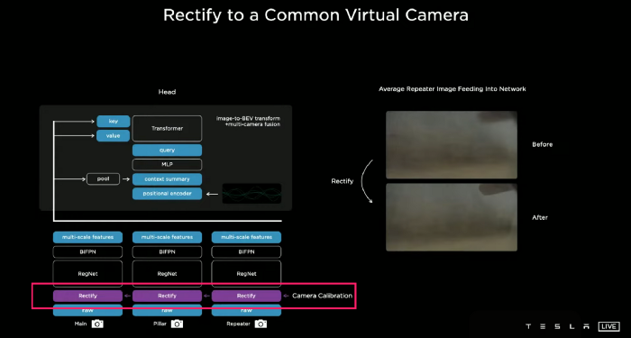
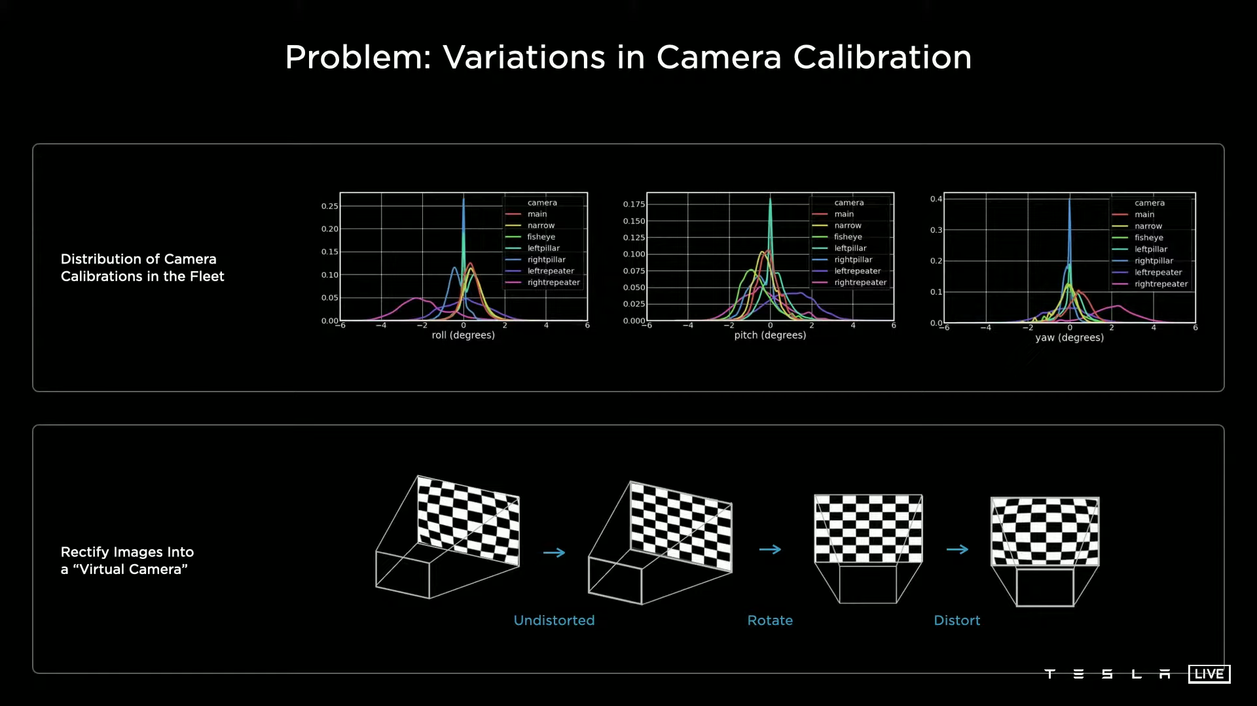
Virtual Camera
1 . 由于通过模型前融合多相机数据，模型内部隐式的学习到了多相机的位置、视角等参数。但是在量产车中，这个多相机的空间关系是不能保证一致性的：每一辆车的相机组成都有一定的误差，如何消除这个误差？
2. Tesla 这里的做法是通过标定，重新调整所有的车辆的摄像头到一个标准视角上：Camera Calibration -> virtual common camera
3. 思路就是，先标定好相机，对图像矫正去畸变、变换RT，最终都投射到一个标准的 virtual common camera 的视角上。这样就可以保证，量产车上的所有的摄像头空间关系都和训练时的视角、畸变一模一样。（归一化）

Slide 14
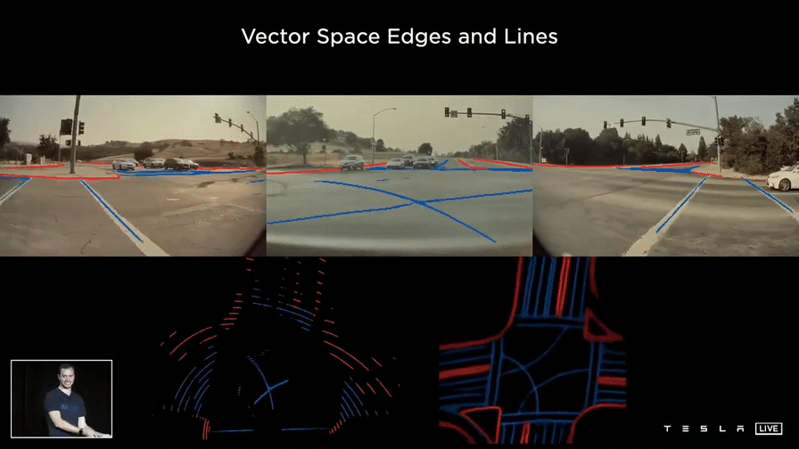
Vector Space
Left: Image Space detection + fusion Right:Vector Space + multi-camera fusion

Slide 15
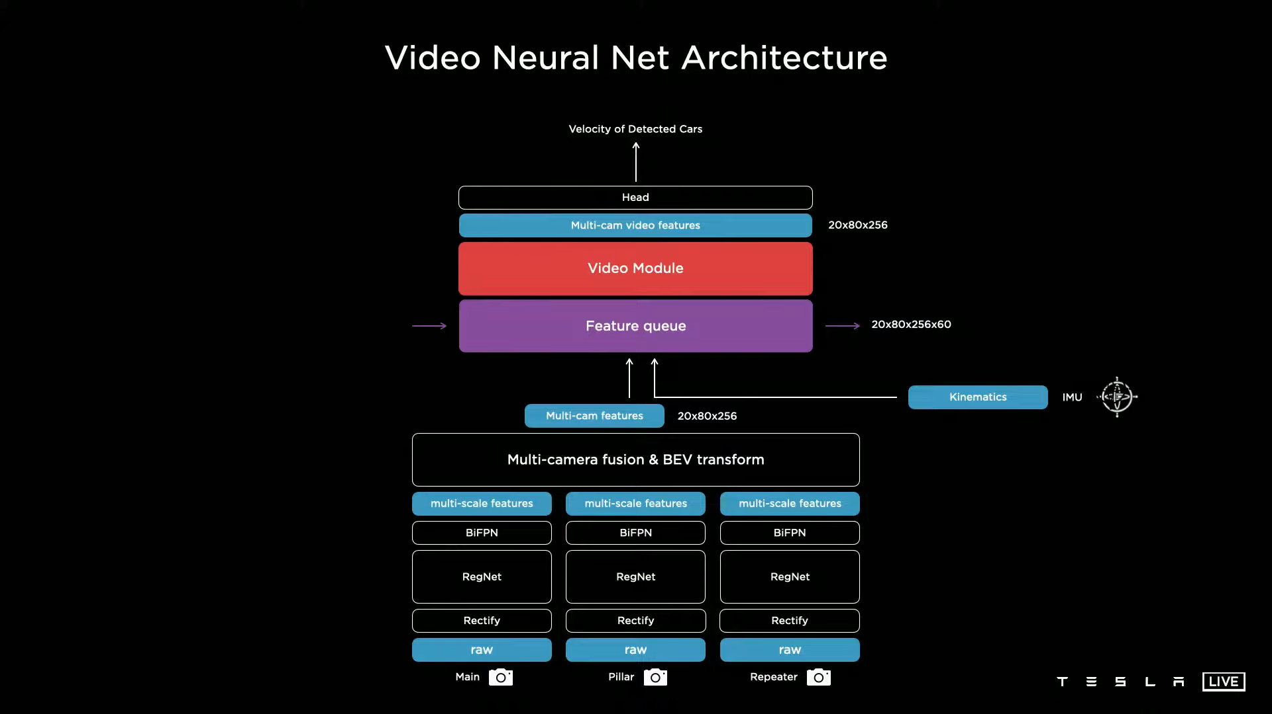
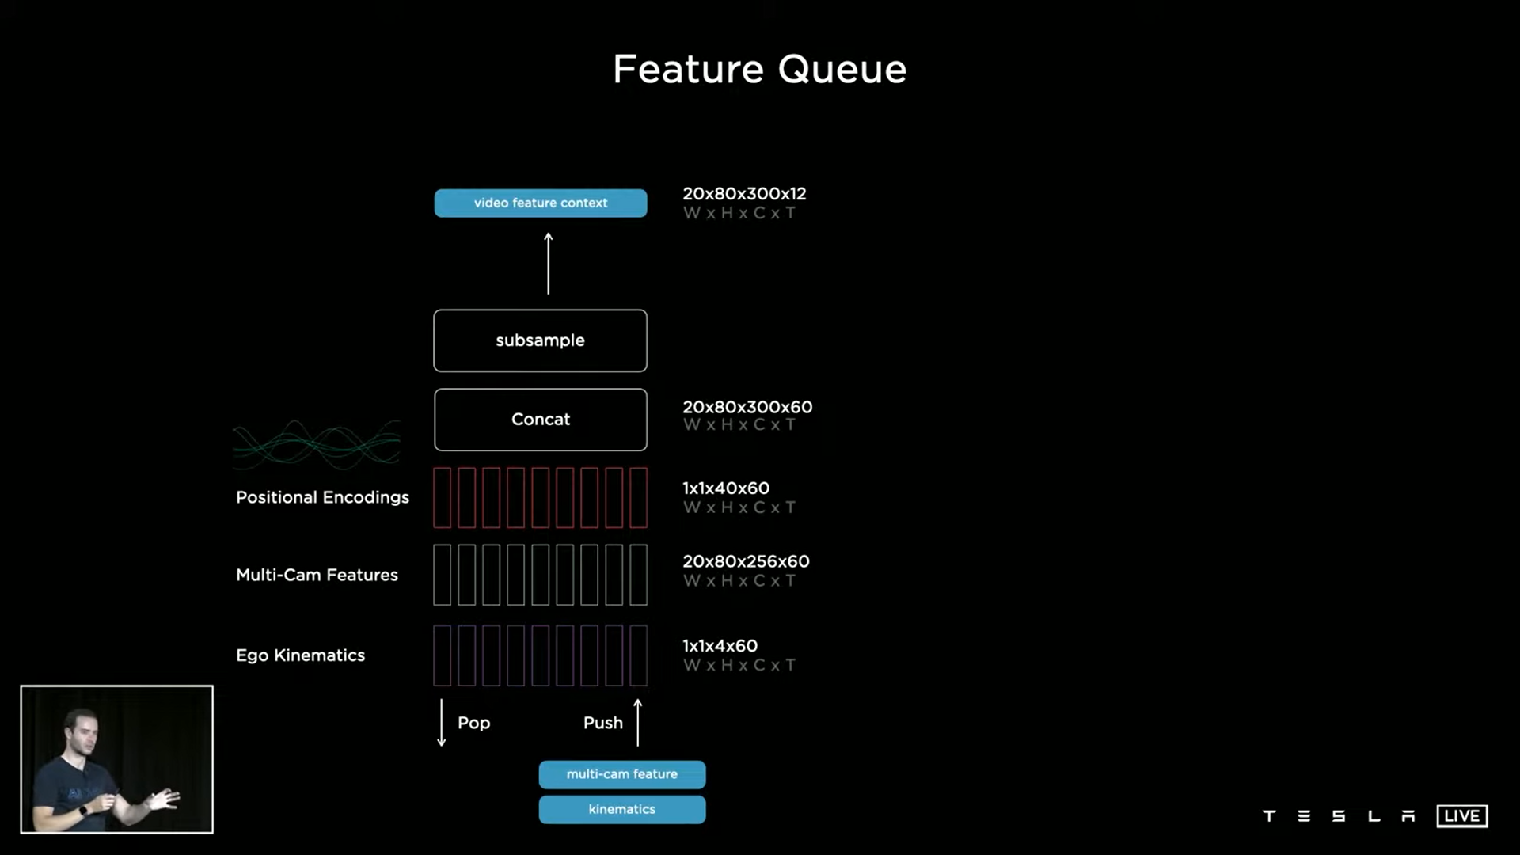
Video Module （时序融合）
Sequence sample：
Time-based: 27ms 周期
Space-based 1 m 周期
感知的都知道纯粹的单帧结果没有任何意义。很多状态无法识别，比如：速度/方向灯状态/目标的遮挡与重现
3d conv/Transformer/RNN 都试了，RNN的效率最高，
重点介绍的是 Spatial RNN
融合模块：

Slide 16
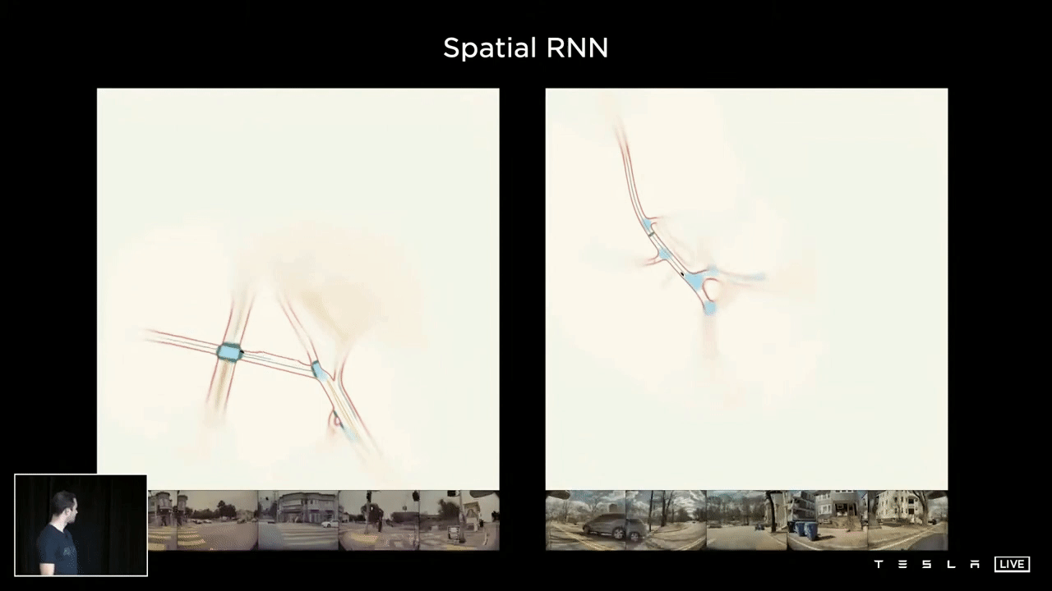
Spatial RNN
1. 先建立一个 BEV 的大图，譬如 1000x1000，车辆的感知范围可能是 30x40。
2. BEV 视角下的每一个像素点（or pillar，如果搞激光的话）都用一个 RNN 来维持状态。
3. 只要感知范围覆盖了，就用对应特征跑一步RNN。

Slide 17
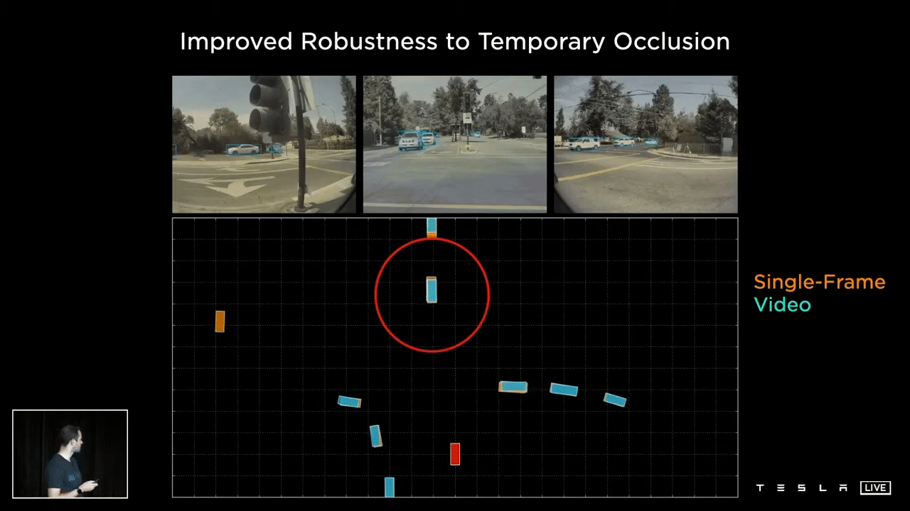
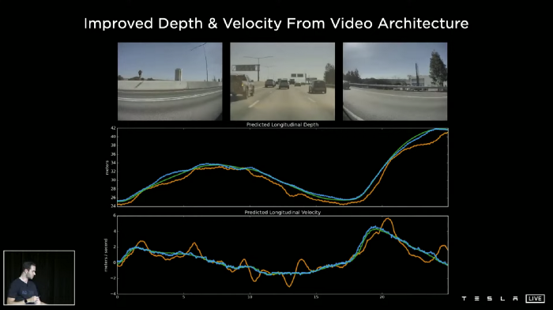
Spatial RNN
The Benefits of Spatial RNN:
Improved Robustness to Temporary Occlusion 2. Improved Depth & Velocity From Video Architecture

Slide 18
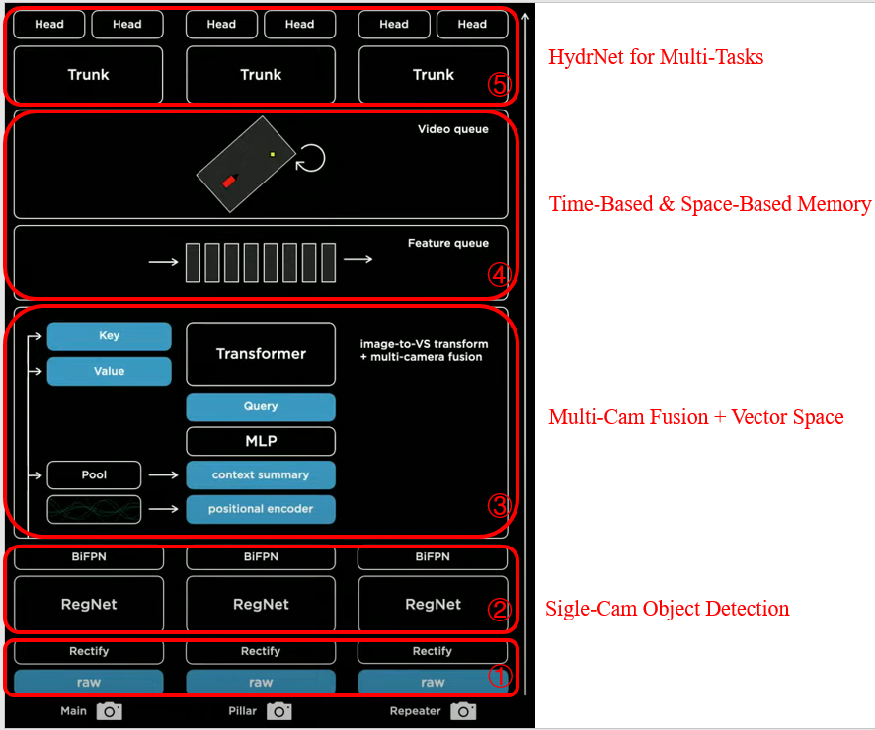
Tesla Vision Network Final Structure
①. Raw images feeding on the bottom and go through rectification layer to correct for camera calibration and put everything into a common virtual camera,
②. Pass them through RegNets residual networks to process them into a number of features at different scales and fuse the multi-scale information with BiFPN
③. Goes through a transformer module to re-represent it into the vector space, and output space.
④. Feeds into a featured queue in time or space that gets processed by a video module, like the Spatial RNN.
⑤. The continues into the branching structure of the HydraNet with trunks and heads for all the different tasks.

Slide 19
03
Others

Slide 20
Others
特斯拉下一步计划：
1、 当前网络结构融合的位置过于靠后端，后续特斯拉考虑引入光流等信息进行网络结构上早期信息的融合；
2、 当前网络输出结果仍然是密集的（dense），这将加重后续处理负担，造成不理想的时延，后续将探索更加稀疏（sparse）的数据结构表达输出结果，提升实时性。
关注点：
主力 Vision：依靠 Lidar + HDMap 的方案成本较高、通用性不足、长期维护问题难以解决。
8相机保持36Hz 的速度。从技术角度来看，低像素高帧率的相机是更加务实的选择。如果上好几个 4K 分辨率，算力、带宽都是瓶颈。
数据要数量多、质量好、覆盖长尾。当然，这其实是一句废话，大家都知道。只不过特斯拉是踏踏实实在用这个标准采数据。
提了下 Auto Labeling，基本思路是：依靠专家模型，更加复杂的离线算法，多传感器，前后时序关系， 还有人工验证与调整 。
数据收集这块，依靠 200+ 的 trigger，slides里面举了例子（16:00的位置上），算是利用车上传感器、司机，各种脑洞。
Data Engine这块，业界公认思路：不断的进行数据迭代。特斯拉真的有几百万量车在路上跑着，利用上面的那些 trigger 采集数据。
网络结构这块不罗嗦了，一般反而是DL外行喜欢第一时间找网络结构看一下，似乎结构才是解决问题的关键（然而，并不是）。
算力平台就是凸显我很牛逼、算力强，没有介绍细节，应该也不是 Andrej 本人的强项。不过实际上，超算里面带宽、线路设计、硬件配置如果要用满性能都是要经验的。
FSD computer 几句话着重的都是部署操作：算子合并、int8、编译器。比较常规，也没说 QAT 有没有精度衰减。
技术栈要全打通 ：Tesla 自己造车、自建超算、自己搞车载平台、自己研发、自己的（用户）车队采集，这样的整合能力是其他任何厂商目前都不具备的。
Tesla AI Day
https://www.youtube.com/watch?v=j0z4FweCy4M
Andrej Karpathy (Tesla): CVPR 2021 Workshop on Autonomous Vehicles
https://www.youtube.com/watch?v=NSDTZQdo6H8

Slide 21
04
Q&A

Slide 22
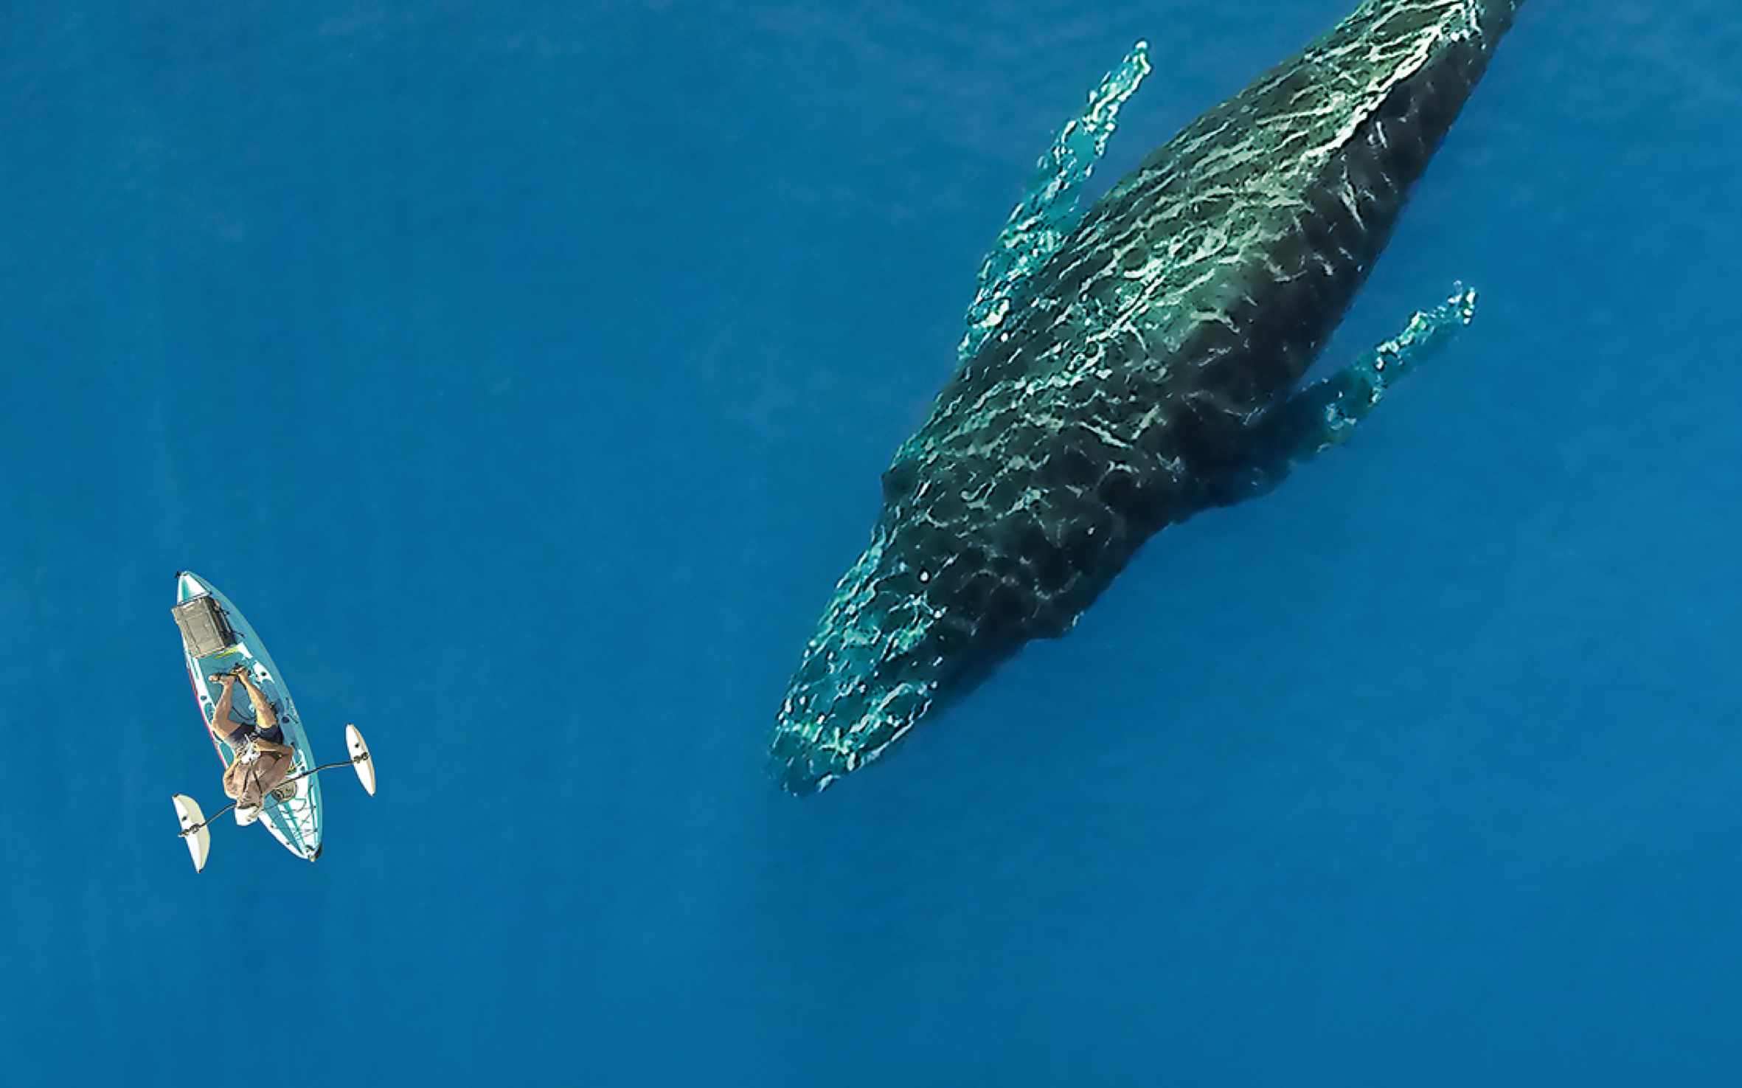
Thanks

